Slide 1
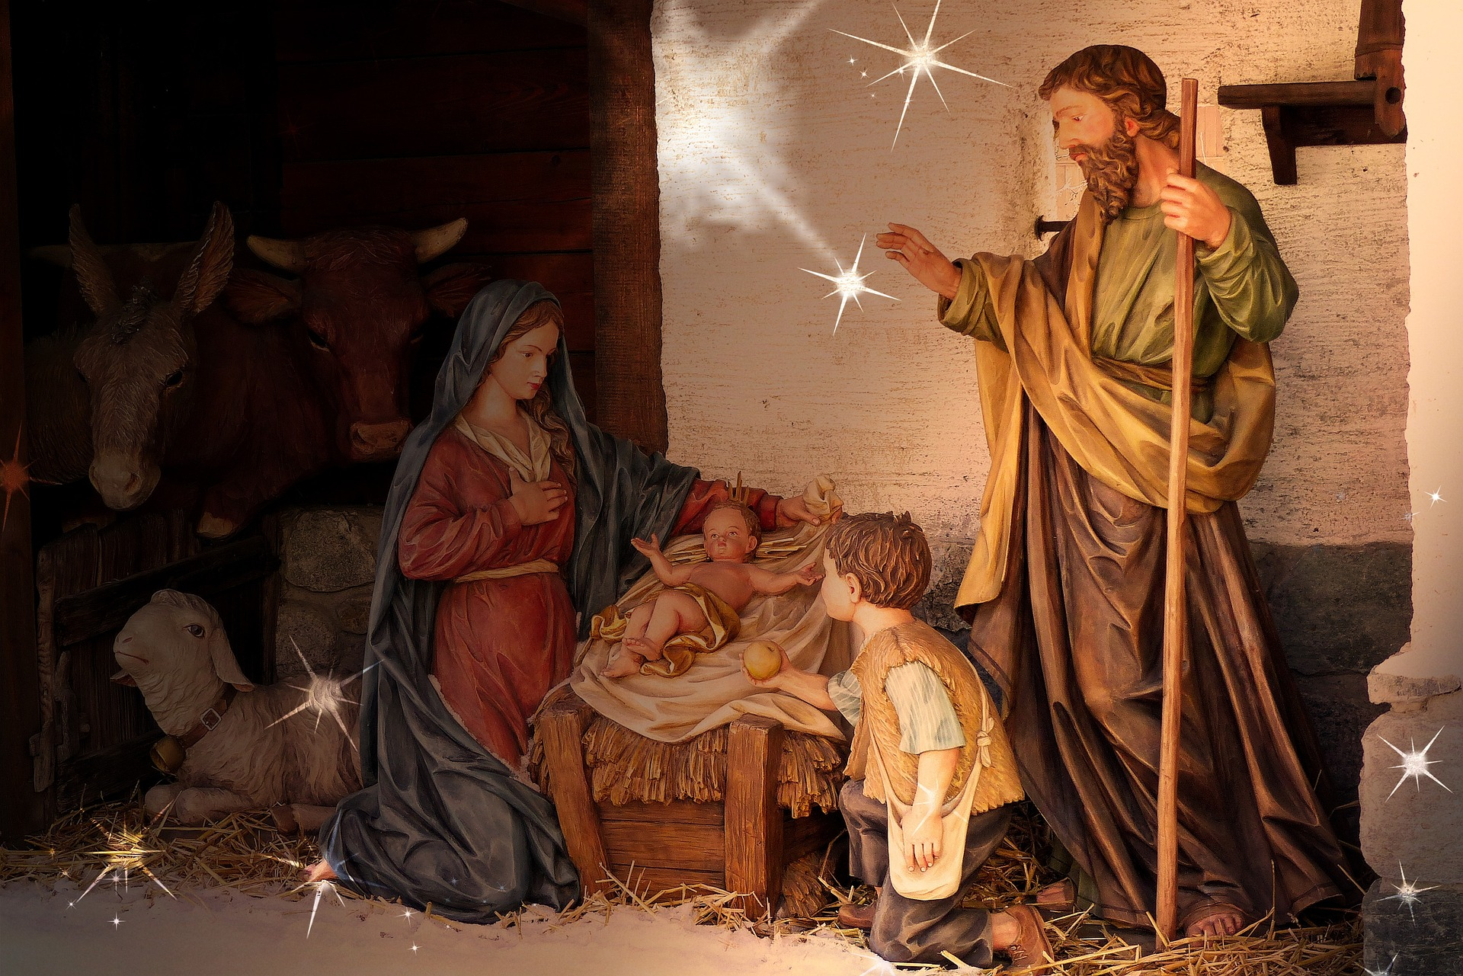
Et barn er født i Betlehem
v. 1-3, 9-15: N.F.S. Grundtvig
v. 4-6, 8: Julie Waaler Eckhoff
v. 7: Rebekka Holst Pedersen

Slide 2
1. Et barn er født i Betlehem - Betlehem,
Thi glæde sig Jerusalem!
Halleluja, Halleluja!
2. En fattig jomfru sad i løn - sad i løn,
og fødte Himlens kongesøn.
Halleluja, Halleluja!

Slide 3
3. Han lagdes i et krybberum - krybberum,
Guds engle sang med fryd derom:
Halleluja, Halleluja!
4. Til hyrderne på marken dér - marken dér,
der kom Guds egen englehær.
Halleluja, Halleluja!

Slide 4
5. Barn Jesus i en fattig stald - fattig stald,
som verdens frelser findes skal.
Halleluja, Halleluja!
6. Til Betlehem I glade gå - glade gå,
find Frelseren i krybbens strå.
Halleluja, Halleluja!

Slide 5
7. De visemænd på stjerner så - stjerner så,
En stjerne ny på himlen stå.
Halleluja, Halleluja!
8. Følg stjernen, som for ham blev tændt
- ham blev tændt,
Find kongen, som vor Gud har sendt.
Halleluja, Halleluja!

Slide 6
9. Og Østens vise ofred’ dér - ofred’ dér,
guld, røgelse og myrra skær.
Halleluja, Halleluja!
10. Forvunden er nu al vor nød - al vor nød,
os er i dag en frelser fød.
Halleluja, Halleluja!

Slide 7
11. Guds kære børn vi blev på ny - blev på ny,
skal holde jul i Himmel-by.
Halleluja, Halleluja!
12. Guds engle der os lære brat - lære brat,
at synge, som de sang i nat:
Halleluja, Halleluja!

Slide 8
13. På stjernetæpper lyseblå - lyseblå,
skal glade vi til kirke gå.
Halleluja, Halleluja!
14. Da vorde engle vi som de - vi som de,
Guds milde ansigt skal vi se.
Halleluja, Halleluja!

Slide 9
15. Ham være pris til evig tid - evig tid,
for frelser bold og broder blid!
Halleluja, Halleluja!
jul.soendagsskoler.dk

